Slide 1
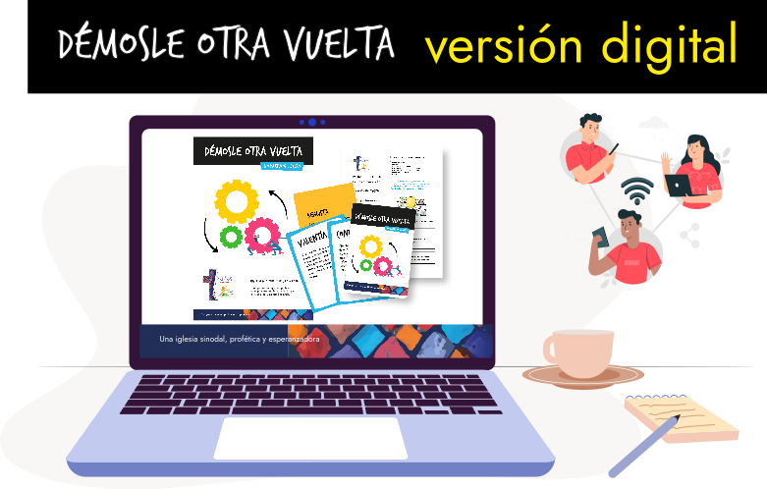

Este material impreso se distribuye en
libreria@conferenciaepiscopal.cl
Valor set: $3.500 sobre 10 unidades

Slide 2
Esta versión Démosle otra vuelta digital ha sido diseñada para uso en plataforma Zoom o similar.
Supone la agrupación de los participantes en salas de pequeños grupos.
Es recomendable que en cada grupo participe una persona previamente capacitada para proyectar este PPT desde la sala de pequeños grupos.
Si es el caso, también es posible aplicar esta versión en grupos presenciales pequeños a través de una proyección con data.
Este material impreso se distribuye en
libreria@conferenciaepiscopal.cl
Valor set: $3.500 sobre 10 unidades

Slide 3
quiere ayudar a generar espacios de encuentro entre los grupos y comunidades eclesiales, donde la escucha y el diálogo nos permita profundizar y dar pasos concretos frente a aquellos temas que afectan nuestra forma de relacionarnos y la forma en cómo participamos y nos organizamos en la Iglesia.
Este material impreso se distribuye en
libreria@conferenciaepiscopal.cl
Valor set: $3.500 sobre 10 unidades

Slide 4
¿Qué es?
Es un Instrumento didáctico para el discernimiento comunitario de aquellos temas relacionales y estructurales que afectan la práctica sinodal.
¿A quiénes está orientado?
A grupos y comunidades eclesiales que deseen hacerse parte de la construcción de una nueva forma de ser Iglesia.
Este material impreso se distribuye en
libreria@conferenciaepiscopal.cl
Valor set: $3.500 sobre 10 unidades

Slide 5
¿Qué diferencia hay entre la versión digital y la impresa?
En esta versión se reducen los contenidos introductorios, la preparación del ambiente de discernimiento (muy importante para el ejercicio orante) y los roles no se aplican de acuerdo a la dinámica presencial.
Aún cuando la dinámica Démosle otra vuelta ha sido diseñada para el uso presencial, esta versión aporta los contenidos suficientes para su realización y aportes a través del encuentro online.

Slide 6
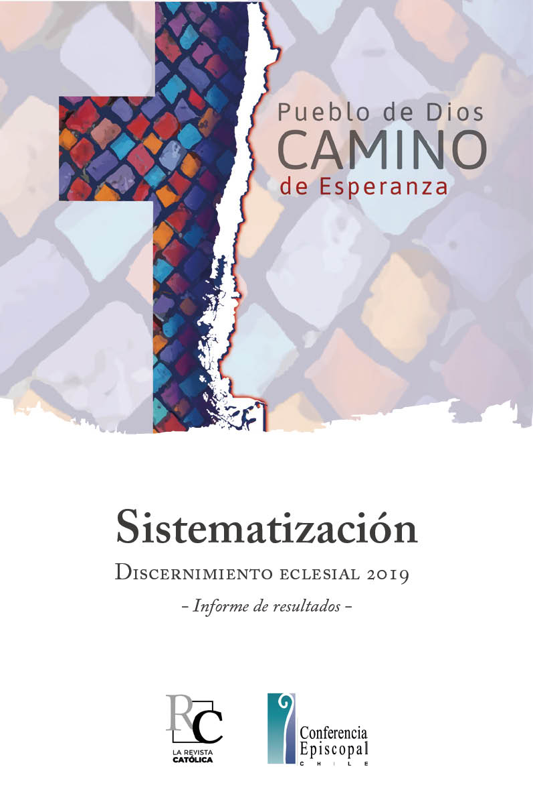
El camino sinodal se enmarca en el camino de conversión que nos propuso el papa Francisco en la Carta al pueblo de Dios que peregrina en Chile (2018) y sobre el cual las comunidades y grupos ya han dado pistas importantes en otras instancias diocesanas, nacionales y continentales. Así, no repetimos consultas que nos llevarían a las mismas respuestas de siempre.

Slide 7

El camino sinodal que ha propuesto el papa Francisco para la renovación eclesial de toda la Iglesia en el mundo, es muy coherente con el proceso que veníamos haciendo en Chile.
El Sínodo nos invita a “Caminar juntos -laicos/as, pastores, obispo de Roma” y aunque suena fácil, no es tan fácil ponerlo en práctica.

Slide 8
Las conclusiones del grupo se registran en discernimiento.cl

Slide 9
Las conclusiones del grupo se registran en discernimiento.cl
¿Cómo lo haremos?
Vamos a trabajar en pequeños grupos.
En cada gupo habrá un facilitador que nos ayudará a hacer este ejercicio.
Es importante que nos escuchemos atenta y respetuosamente.
Alguien debe registrar las conclusiones del grupo.

Slide 10
antes de ir a los grupos…

Slide 11

Caminando juntos renovamos la Iglesia:
Discernimiento de relaciones más evangélicas
y estructuras más sinodales
No nos olvidemos que es un ejercicio de discernimiento creyente, queremos oír lo que Dios nos quiere decir.
Disponemos el corazón…

Slide 12
Ahora sí, en este Espíritu,
nos vamos a trabajar en grupos

